Slide 1








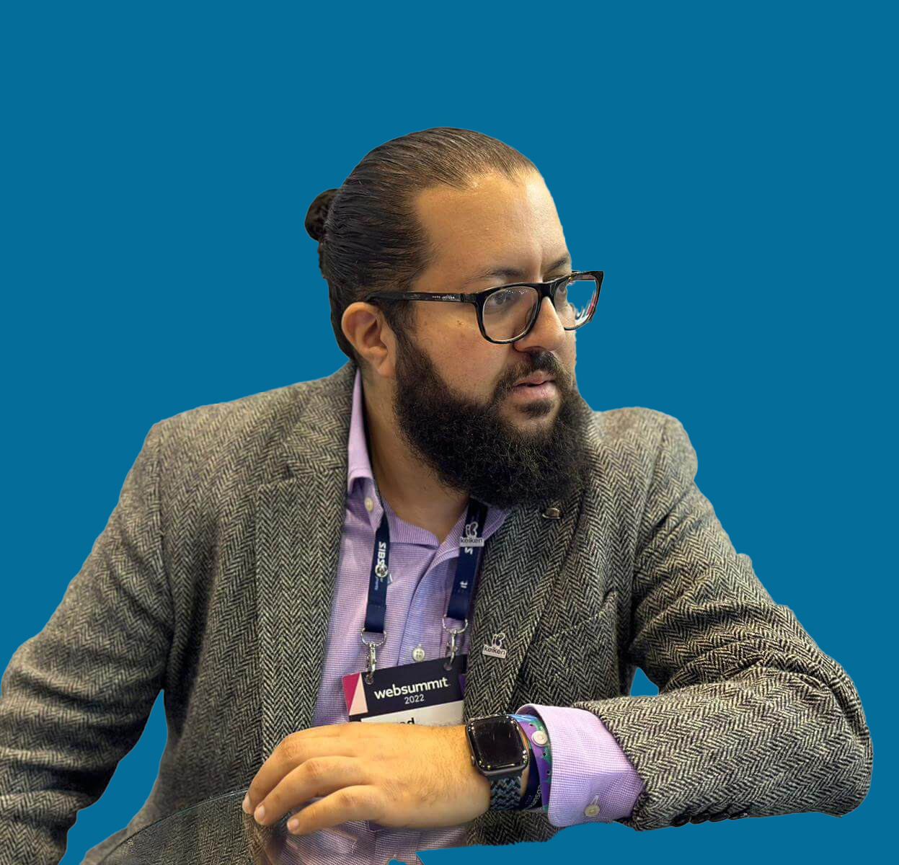










+16
Années d'expérience dans la transformation numérique.
+10
John Doe
Projects de mise en œuvre de solutions informatiques
Paris
Passionné par l'ingénierie logicielle, spécialisé dans la transformation numérique.
2010
Diplôme d'ingénieur en développement logiciel et gestion des systèmes d'information
5
Certifications
Architecte Certifié AWS | Développeur Adobe Experience Manager
2006
Licence en développement logiciel
2020 – en cours| Entreprise & Solution Architect IDFM, FHH, Equans, Engie, Suez, … – Paris . Gérer le processus d'architecture pour le domaine BUS & RAIL. Initier le processus de cartographie de l'architecture d'entreprise pour l'ensemble de l'organisation. Améliorer le processus de libération. Technologies : ITIL, Microservices, DevOps, CICD, Cloud. 2020 – 2021| Architecte en chef des solutions - Expérience numérique Capgemini – Issy Les Moulineaux En charge de la conception de la plateforme d'expérience numérique pour les nouveaux clients. Développer la communauté et le partenariat avec le fournisseur de la plateforme d'expérience pour la région France. Résultats : 150 ETP, +18M€ +10% de croissance en 2020. | 2019 – 2020 | Architecte en chef des solutions Renault (Helios) – Boulogne Supporter Renault pour passer d'une plateforme marketing Adobe Online/Offline à une nouvelle architecture et diriger techniquement l'équipe de livraison. . Technologies : Adobe AEC, API, Cloud AWS, Mulesoft, Sécurité, Agile. 2018 – 2019 | Architecte d'entreprise BNPP Capgemini – Paris Définir l'architecture cible pour les canaux numériques des branches bancaires de détail de BNPP. Définir la feuille de route technique Go-to-cloud. Implémenter la plateforme pilote pour la filiale française. . Technologies : CMS, DAM, Marketing Automation, Platform de données et Analytics, AWS. | 2014 – 2017| Architecte de solutions AXA – Nanterre Architecte et chef de projet technique pour la construction des canaux numériques d'AXA (Web, Portail client, Mobile, Marketing Automation, CRM) Initier l'initiation Go-to-cloud . Technologies : Adobe AEM Sites, Adobe AEM Asset, Campaign, React, API depuis 2007 | Chef technique / Architecte sur une série de plateformes numériques pour : Engie, Silversea, Accor Group, EDF, SNCF, Valeo, INWI, EINS, TELECOM Supporter et diriger les équipes de livraison et les équipes client (Technique, Business).

